Slide 1
По ком звонят колокола
патриотический проект

Slide 2
По ком звонят колокола

Slide 3
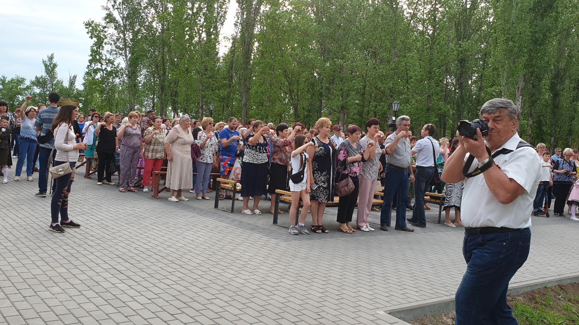
По ком звонят колокола

Slide 4
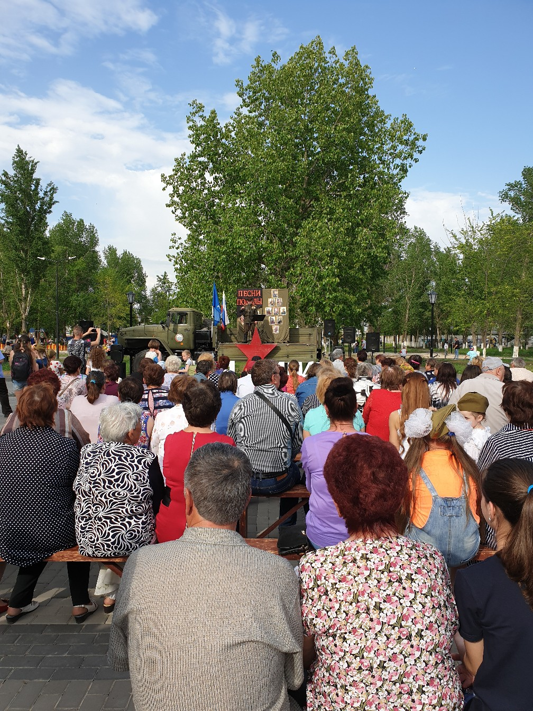
По ком звонят колокола

Slide 5
По ком звонят колокола

Slide 6
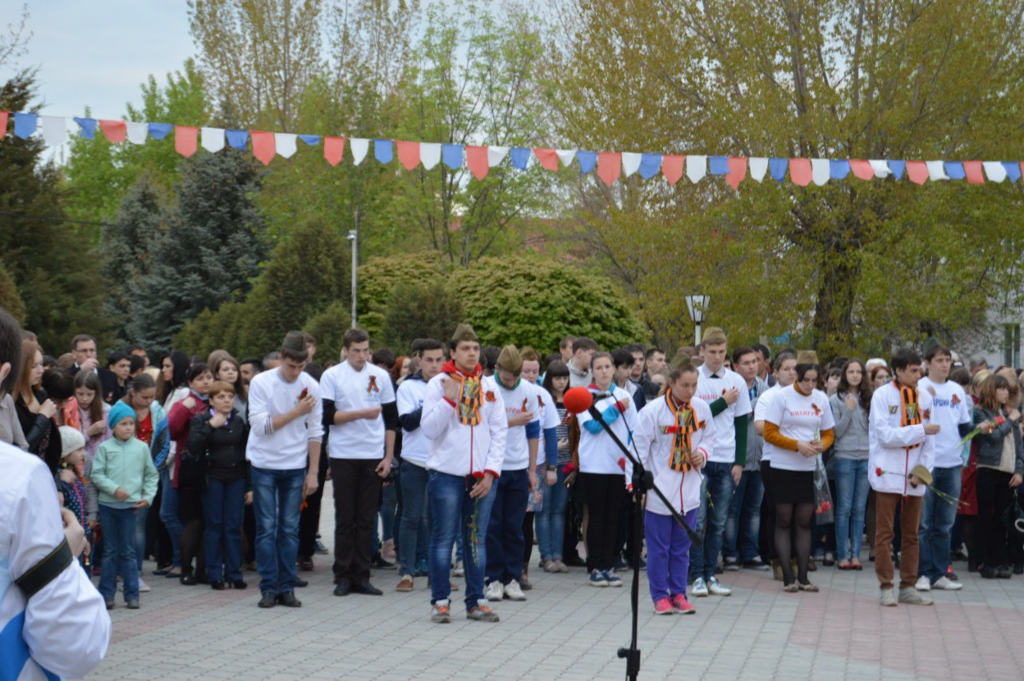
По ком звонят колокола

Slide 7
По ком звонят колокола

